Slide 1
eauty Academy
Apresentação Pitch

Slide 2
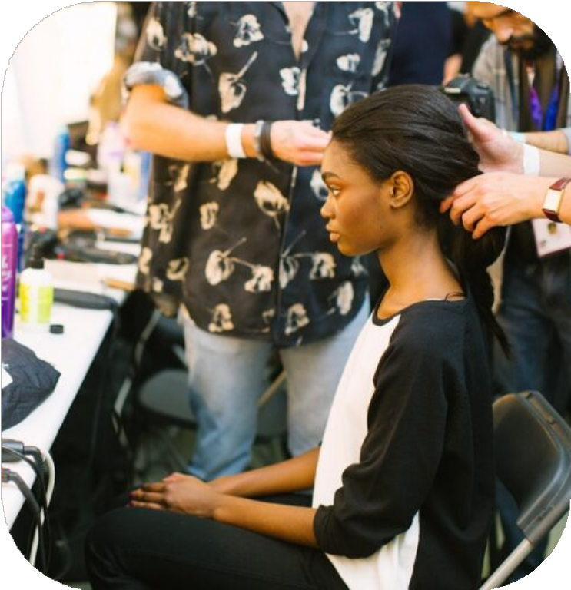
Introdução
"Democratização do Acesso à Formação Profissionalizante"

Slide 3




O PROBLEMA
classe A, B
19%
No Brasil, mais de 10 milhões enfrentam o desemprego, 81% provenientes das classes C, D e E. Com mais de 3,7 milhões sem emprego por mais de dois anos, a qualidade de vida e autoestima desses indivíduos estão profundamente afetadas.
classe C, D,B
81%

Slide 4
Solução

Slide 5


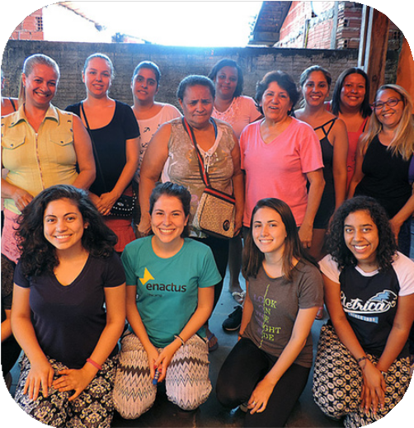
Publico Alvo
"Oportunidades Sem Fronteiras"

Slide 6
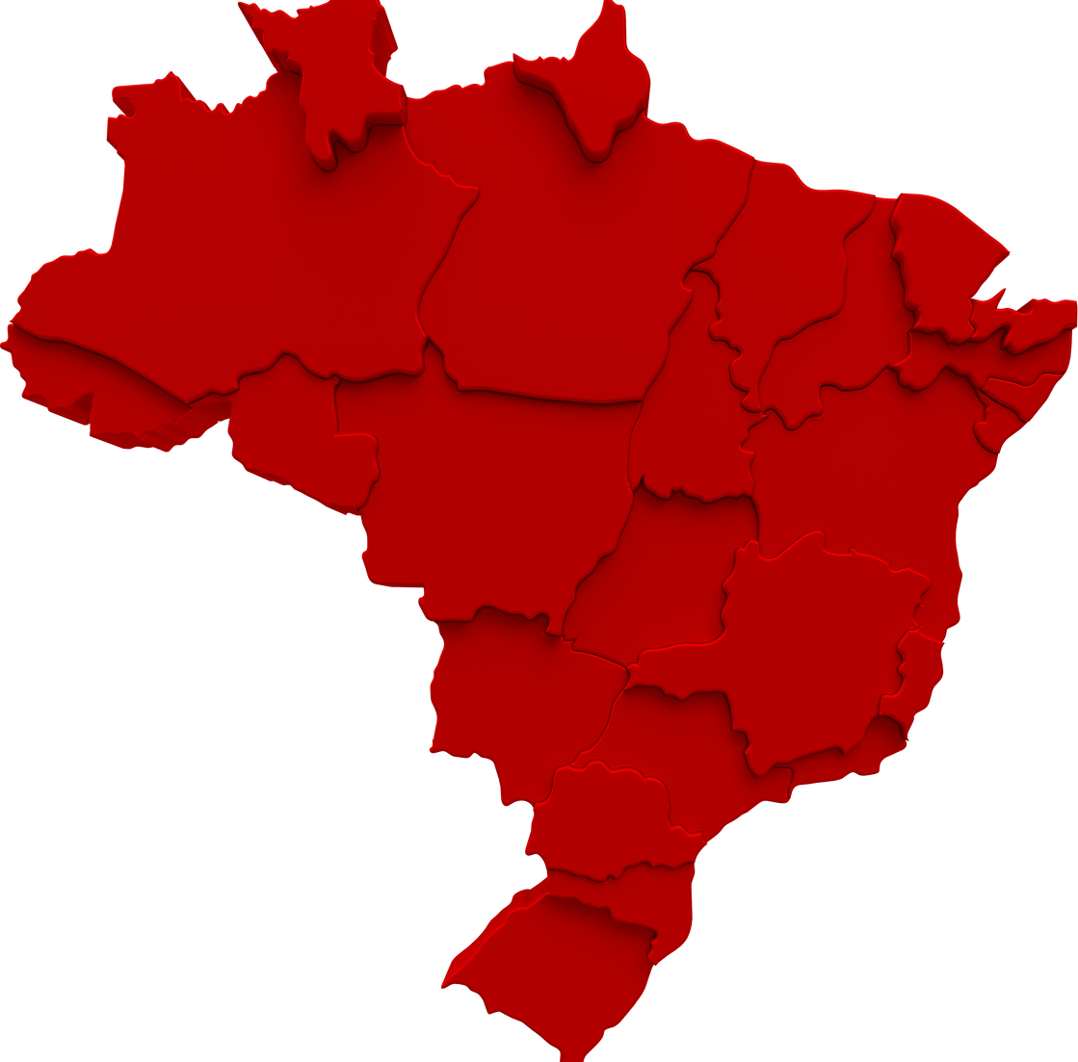
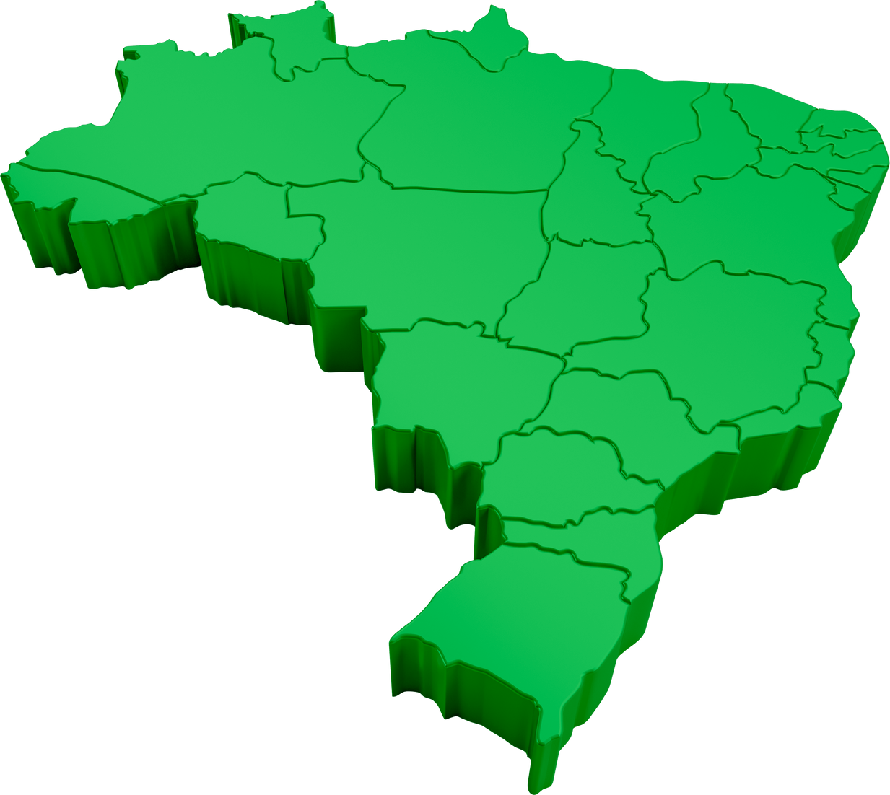
Embasamento em Dados
9 milhões de desempregados no Brasil
2023
Crescimento 560% nos
ultimos 5 anos
no setor estética

Slide 7

IMPACTO NO PÚBLICO ALVO
MUITOS TÊM HABILIDADES, MAS CARECEM DE RECURSOS PARA CERTIFICAÇÕES.

Slide 8
EVOLUÇÃO TECNÓLOGICA E DESENVOLVIMENTO
CLASSES EM JAVA PARA FUNCIONALIDADES ESPECÍFICAS:
CADA FUNCIONALIDADE DO PROJETO ESTÁ SENDO CUIDADOSAMENTE ATENDIDA POR MEIO DA CRIAÇÃO DE CLASSES EM JAVA, ALINHADAS COM AS NECESSIDADES DO BANCO DE DADOS. ISSO GARANTE NÃO APENAS UM CÓDIGO ORGANIZADO, MAS TAMBÉM UMA BASE SÓLIDA PARA O FUTURO.
CONSTRUÇÃO DO BANCO DE DADOS:
INICIAMOS PELO ALICERCE SÓLIDO DO NOSSO PROJETO - O BANCO DE DADOS. OPTAMOS POR SQL NO MYSQL PARA GARANTIR UMA ESTRUTURA ROBUSTA. AFINAL, É DA BASE QUE TODA A ESTRUTURA CRESCE!
DESIGN ATRAENTE COM BOOTSTRAP
E NÃO SE TRATA APENAS DA BELEZA INTERIOR, MAS TAMBÉM DA EXTERIOR! ESTAMOS APLICANDO UMA ABORDAGEM MODERNA E RESPONSIVA NO FRONT-END UTILIZANDO BOOTSTRAP. QUEREMOS NÃO APENAS FUNCIONALIDADE, MAS TAMBÉM PROPORCIONAR UMA EXPERIÊNCIA AGRADÁVEL PARA TODOS OS USUÁRIOS.

Slide 9
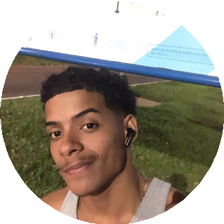

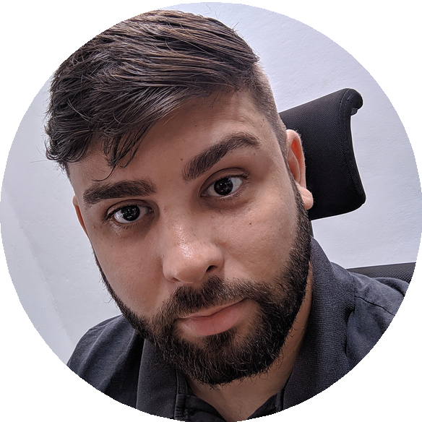
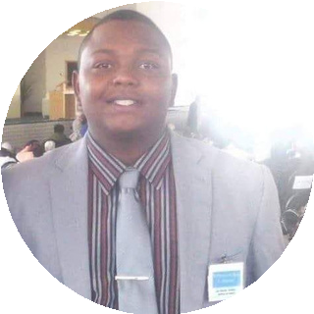
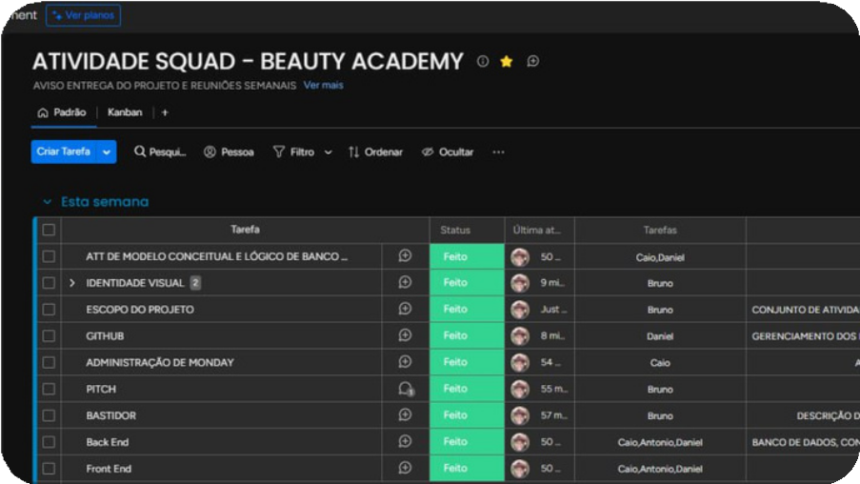
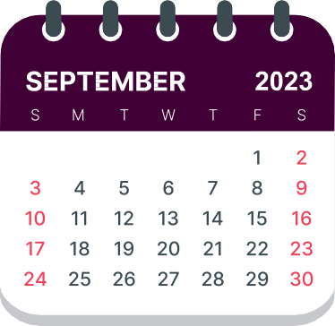
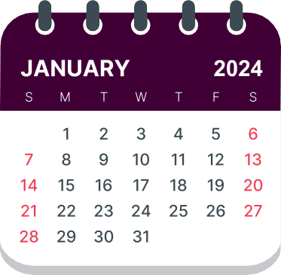
ESTRATÉGIAS E FERRAMENTAS PARA O SUCESSO
BRUNO WILLIAN XAVIER CIRIBELLI
DANIEL LIRA DA SILVA
CAIO VINICIUS TEIXEIRA DOS SANTOS
ANTONIO CARLOS
01 SETEMBRO
DE 2023.
20 NOVEMBRO
DE 2023.
19 JANEIRO DE
2024.

Slide 10







FERRAMENTAS DE GERENCIAMENTO
PARCEIROS
FERRAMENTAS DINÂMICAS DE GERENCIAMENTO:PARA MANTER O RITMO, CONTAMOS COM AS PLATAFORMAS MONDAY E TEAMS. ELAS NÃO APENAS ACOMPANHAM O PROGRESSO, MAS TAMBÉM FACILITAM A DISTRIBUIÇÃO DE TAREFAS, MANTENDO TODOS ALINHADOS AOS NOSSOS OBJETIVOS. AFINAL, UM TIME QUE TRABALHA JUNTO, CRESCE JUNTO!

